Slide 1
Команда №3

Slide 2
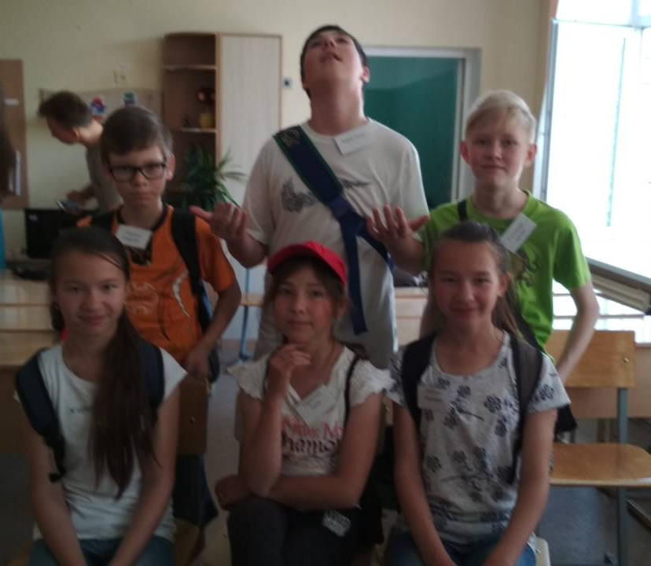
Начало пути!

Slide 3
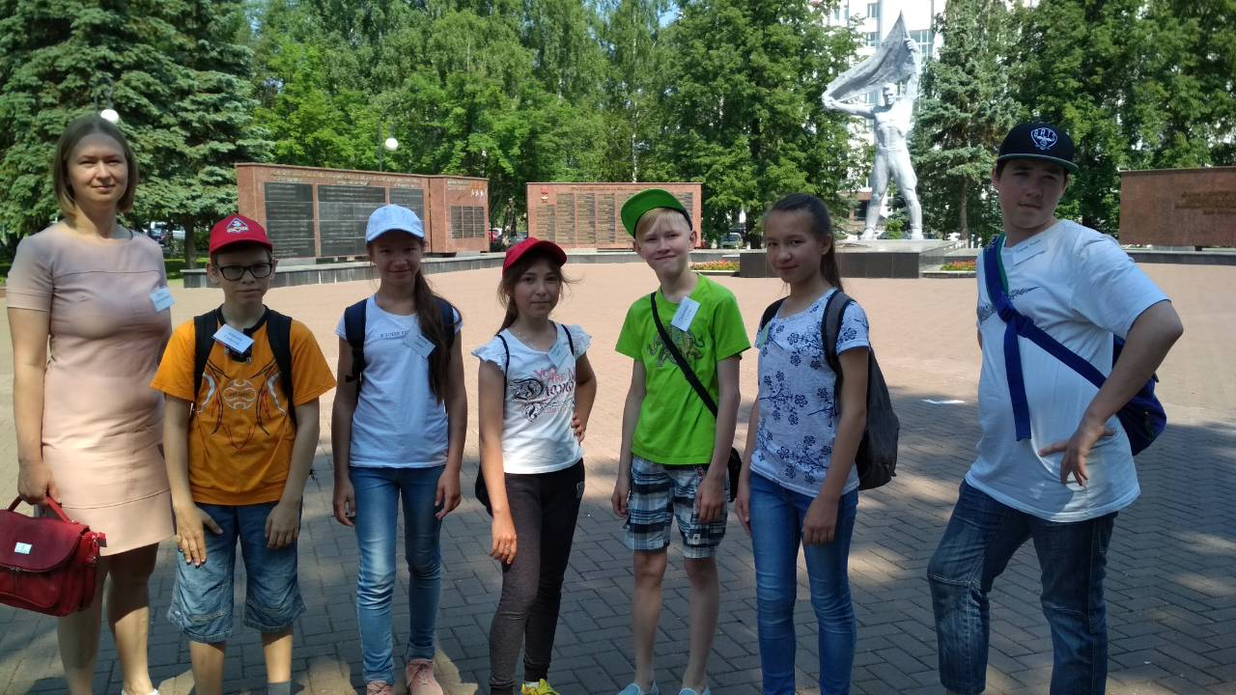
Факт:
Памятник неизвестного солдата создан 6 ноября 1967 года. Первый монумент посвященный дню победы.

Slide 4
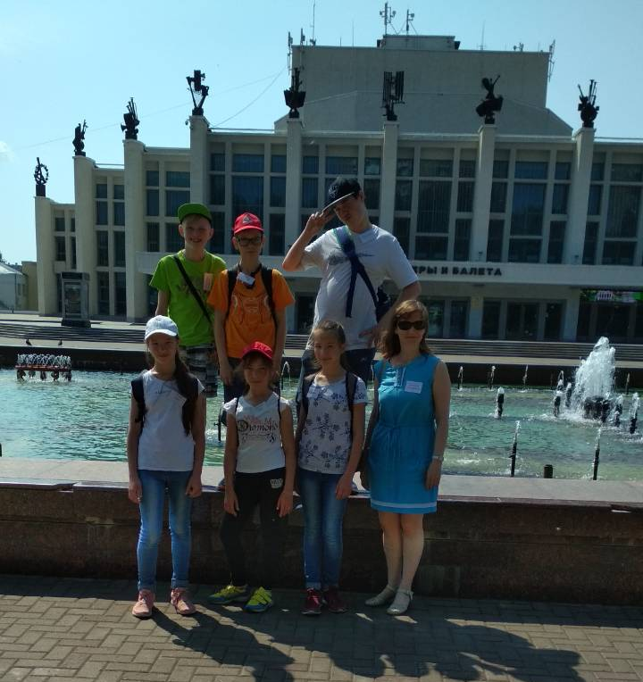
Факт:
1993 - год создания театра.
Рядом с ним в день города давали кепки.

Slide 5
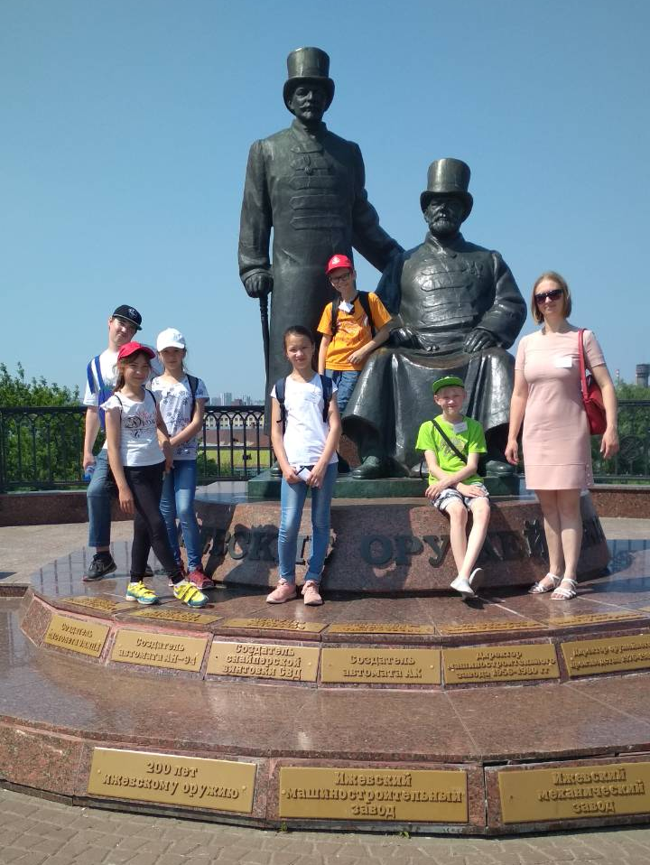
Факт:
Скульптор П.Медведев. памятник установлен по инициативе призидента Удмуртии Волкова.

Slide 6
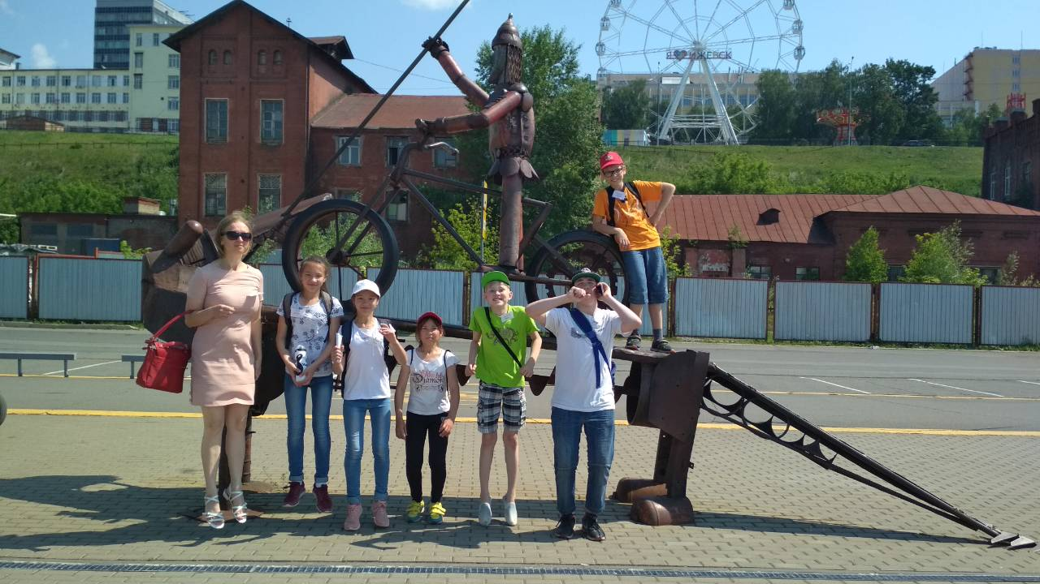
Факт:
Построен 30 июня 2014 года

Slide 7
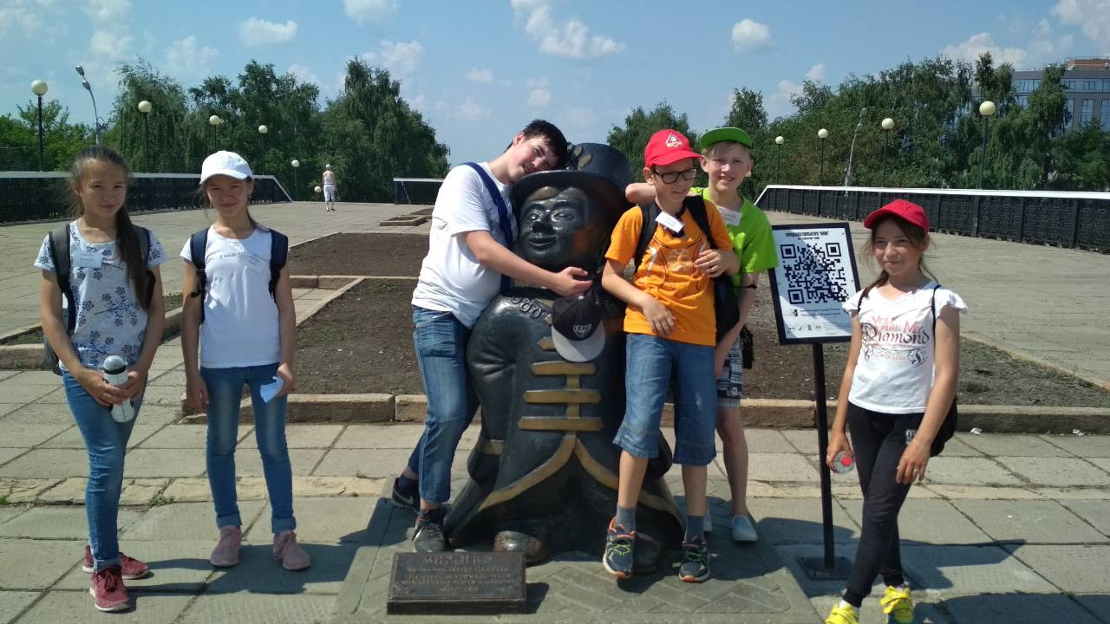
Факт:
Иминован в честь 250 летия завода

